Slide 1
Séminaire rénovation
BTS électrotechnique
Epreuve E5
Unité U51 : Analyse, diagnostic et maintenance
  Organisation des séances;
  Présentation des contenus;
  Modalités d’évaluation.

Slide 2


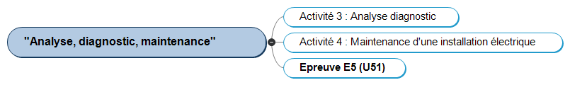

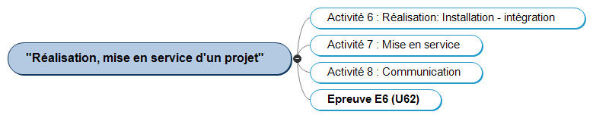
Les activités professionnelles en 5 pôles

Slide 3
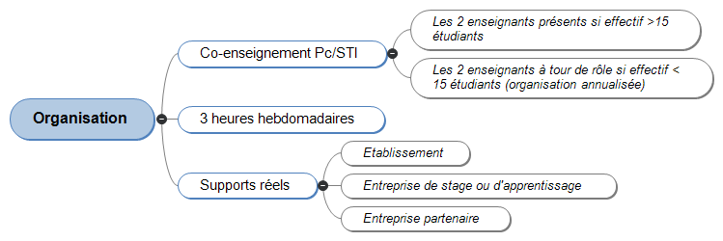
ADM : Organisation des séances

Slide 4
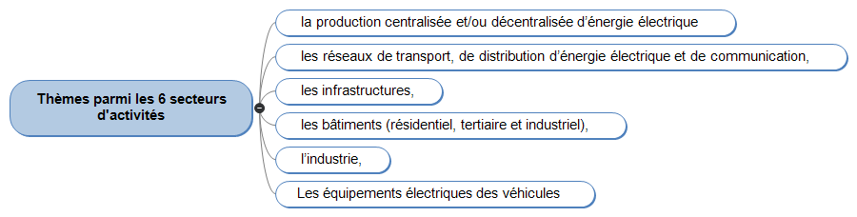
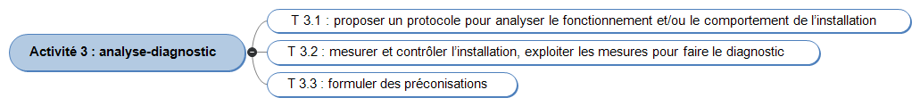
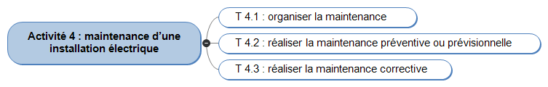
ADM : Contenu des séances

Slide 5
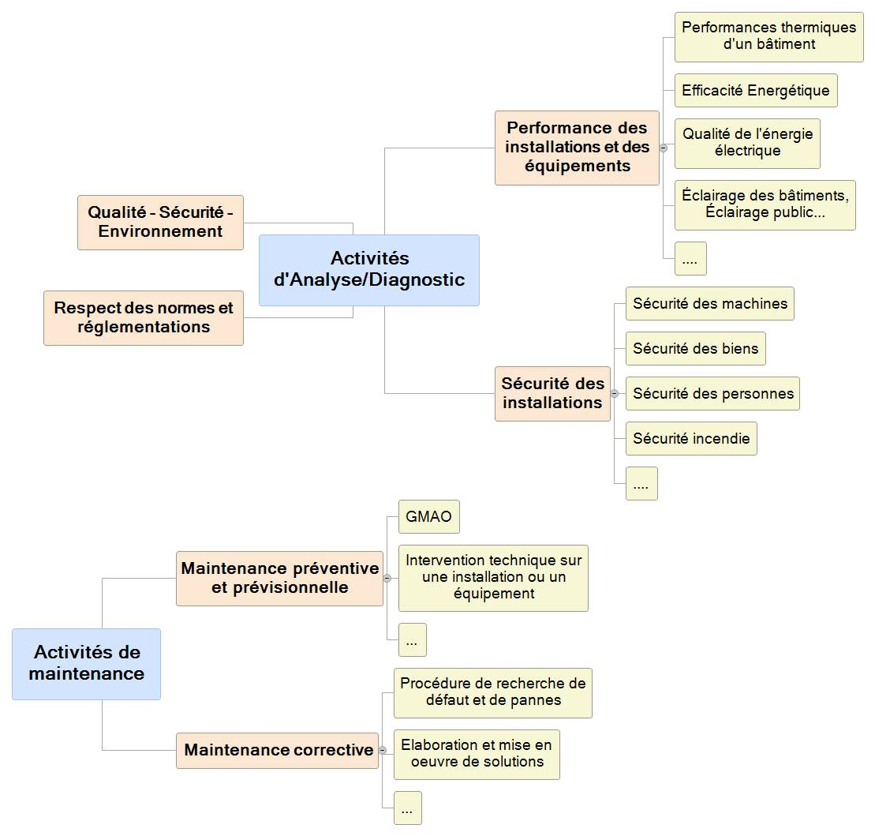
ADM : Typologie des activités pédagogiques

Slide 6
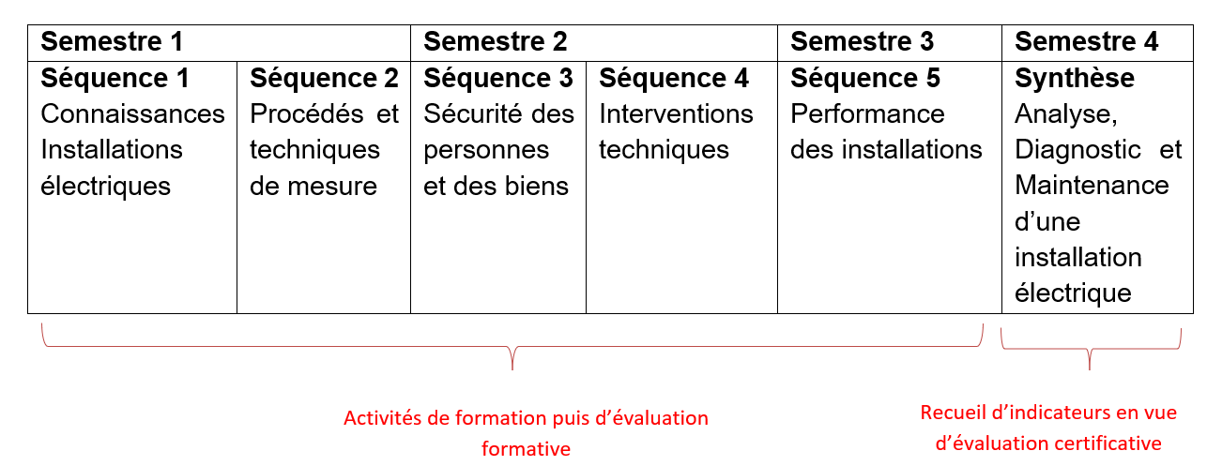
ADM : Exemple de progression sur les 2 années
Le repère pour la formation propose pour chaque séquence une description des activités menées (compétences travaillées objectifs des activités, connaissances abordées…)

Slide 7


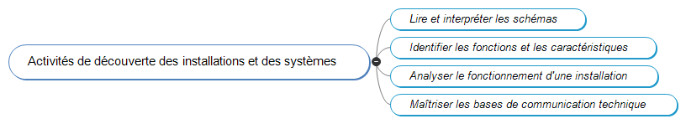
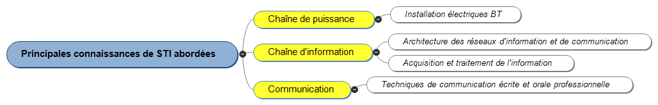
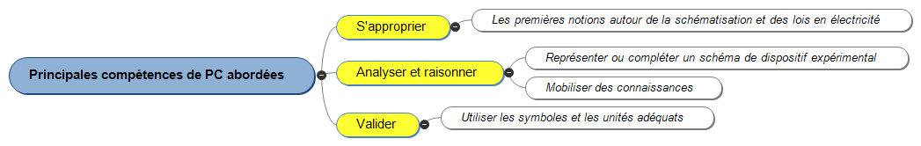
ADM : séquence 1 - exemple

Slide 8


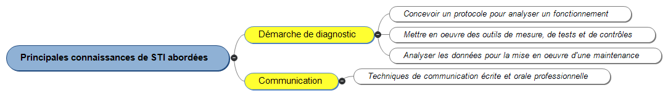
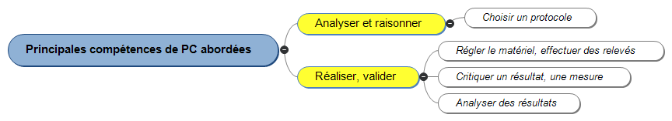
ADM : séquence 2- exemple

Slide 9


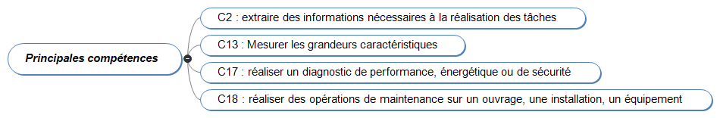
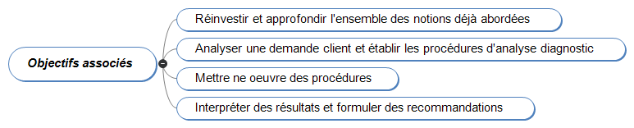
ADM : Synthèse
En centre de formation, c’est préférentiellement lors du semestre 4 que les activités serviront au recueil d’indicateurs pour l’évaluation certificative

Slide 10
ADM : Exemples d’activités pédagogiques
Le repère pour la formation propose 3 exemples d’activités pédagogiques supports de formation ou d’évaluation
Exemple en entreprise: Installation d’une solution de comptage d’énergie
Exemple en centre de formation (type « Industriel »): Elimination d’harmoniques sur une installation
Exemple en centre de formation (type « Habitat »): Diagnostic d’éclairage d’une salle de classe)

Slide 11

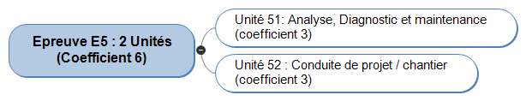

Epreuve E5 : Unité 51 Analyse diagnostic et maintenance

Slide 12




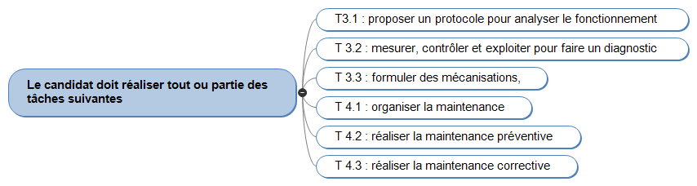
Epreuve E5 : Unité 51 Analyse diagnostic et maintenance
Une (ou plusieurs) activité(s) d’analyse / diagnostic et une (ou plusieurs) activité(s) de maintenance
Le candidat réalise
OU une (ou plusieurs) activité(s) d’analyse / diagnostic
OU une (ou plusieurs) activité(s) de maintenance
Les activités peuvent être menées en groupe, mais l’évaluation doit être individuelle

Slide 13
Epreuve E5 : Unité 51 Analyse diagnostic et maintenance
Possibilité 1: évaluation uniquement en centre de formation
Sur une (ou plusieurs) activité(s) d’analyse / diagnostic et une (ou plusieurs) activité(s) de maintenance
Evaluation de type CCF lors du semestre4
OU sur une (ou plusieurs) activité(s) d’analyse / diagnostic
OU sur une (ou plusieurs) activité(s) de maintenance
Possibilité 2: évaluation en centre de formation et en entreprise
La note de CCF correspond à la note proposée au jury
Sur une (ou plusieurs) activité(s) menées en entreprise (analyse/diagnostic et/ou maintenance
Evaluation de type « entretien oral » en entreprise
L’évaluation finale donne un poids de 1/3 aux indicateurs recueillis en entreprise
Modalités identiques à celles de la possibilité 1
Evaluation de type CCF lors du semestre4
L’évaluation finale donne un poids de 2/3 aux indicateurs recueillis en centre de formation

Slide 14
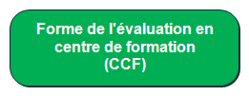
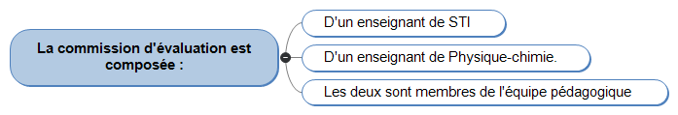
Epreuve E5 : Unité 51 Analyse diagnostic et maintenance
L’évaluation prend en compte une ou plusieurs activités qui s’inscrivent dans la continuité de la formation.
Lors de ces activités, la commission observe le candidat et recueille pour chaque compétence des indicateurs (choisis dans la grille d’évaluation nationale).
La période est choisie lorsque le niveau de l’étudiant le permet mais le recueil des indicateurs permettant la certification se fera de préférence au 4eme semestre.
Les activités peuvent être menées en groupe sur plusieurs séances. La commission devra alors individualiser l’évaluation (soutenance individuelle portant sur une activité par exemple…)
La commission complète alors la grille d’évaluation nationale et propose une note au jury

Slide 15

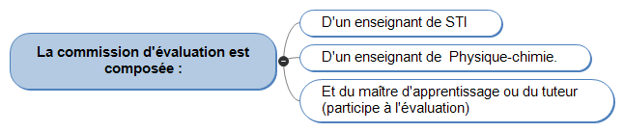


Epreuve E5 : Unité 51 Analyse diagnostic et maintenance
Le candidat présente une ou plusieurs activité d’analyse/diagnostic et/ou de maintenance réalisées en entreprise
La commission recueille pour chaque compétence des indicateurs de performance sélectionnés dans la grille d’évaluation nationale,
Cette évaluation est complétée par le recueil d’autres indicateurs effectuée en centre de formation (modalité décrite précédemment).
La commission complète alors la grille d’évaluation définitive qui regroupe tous les indicateurs relevés en centre de formation (poids 2/3) et en entreprise (poids 1/3) et propose une note au jury.

Slide 16



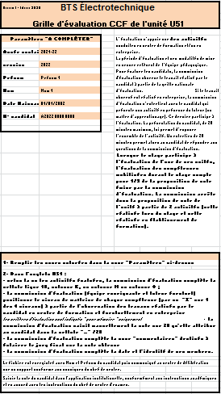

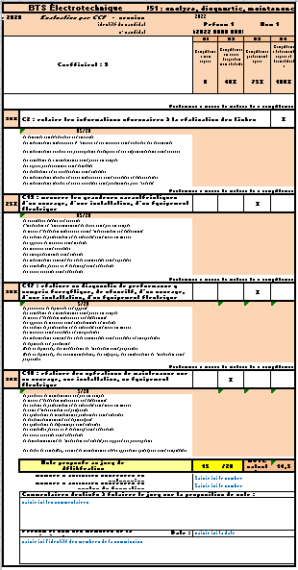
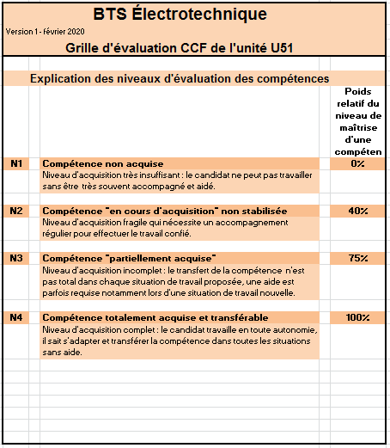
Epreuve E5 : Unité 51 Analyse diagnostic et maintenance

Slide 17
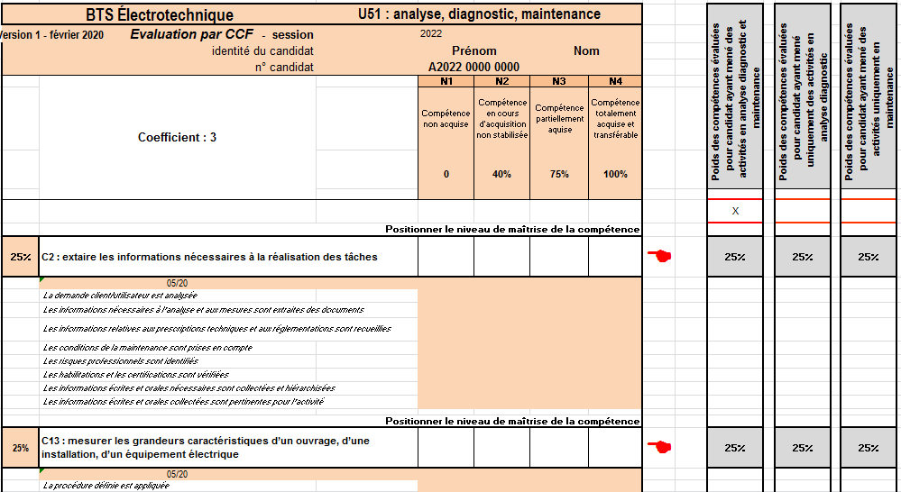
Epreuve E5 : Unité 51 Analyse diagnostic et maintenance
Etape 1
Etape 2
Etape 3

Slide 18
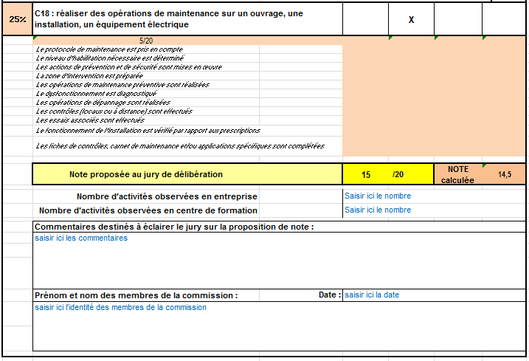
Epreuve E5 : Unité 51 Analyse diagnostic et maintenance
Etape 5
Etape 4
Etape 6

